Slide 1




Mejorar la seguridad y la salud de los trabajadores jóvenes
28 de abril de 2018
Día Mundial de la Seguridad
y Salud en el Trabajo
Notes:
Este año, el Día Mundial de la Seguridad y Salud en el Trabajo se centra en la mejora de la seguridad y la salud de los trabajadores jóvenes y se integra en una campaña conjunta, vinculada al Día Mundial contra el Trabajo Infantil de 2018 (12 de junio), que este año aborda el trabajo infantil peligroso.
Tras el Congreso Mundial para la Seguridad y Salud en el Trabajo, celebrado en Singapur, y su Congreso SafeYouth@Work, y la IV Conferencia Mundial sobre la Erradicación Sostenida del Trabajo Infantil, la campaña se basará en los esfuerzos desplegados durante un año para centrarse en la creación de una generación futura de trabajadores segura y saludable, la disminución de la incidencia de los accidentes de trabajo y las enfermedades profesionales entre los trabajadores jóvenes y la reducción del número de niños que participan en trabajos peligrosos.
La campaña conjunta se centra en lo que es preciso emprender para acelerar el logro de la meta 8.8 de los Objetivos de Desarrollo Sostenible (ODS) relativa a los entornos de trabajo seguros y sin riesgos para todos los trabajadores para 2030 y de la meta 8.7. de los ODS sobre la eliminación del trabajo infantil en todas sus formas de aquí a 2025. Para lograr estos objetivos en beneficio de la nueva generación de la fuerza de trabajo mundial es preciso un enfoque concertado e integrado dirigido a eliminar el trabajo infantil y a promover una cultura de la prevención en materia de seguridad y salud en el trabajo (SST).

Slide 2
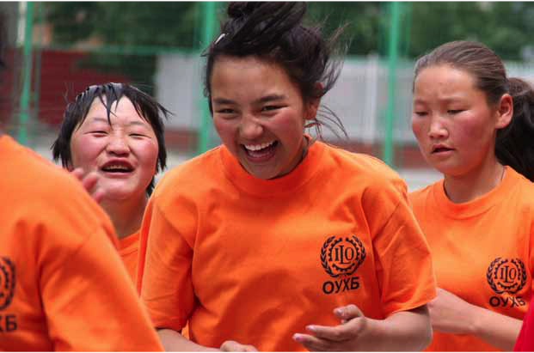
¿A quiénes nos referimos cuando hablamos de
"trabajadores jóvenes"
Notes:
Los trabajadores jóvenes representan más del 15 por ciento de la fuerza de trabajo en el mundo, aproximadamente unos 541 millones de personas.
Pero ¿a quiénes nos referimos cuando hablamos de "trabajadores jóvenes"?

Slide 3
Los jóvenes son aquellas personas en edad de estar finalizando su educación obligatoria e iniciando su primera experiencia laboral (15 a 24 años de edad).
Los trabajadores jóvenes pueden dividirse en dos grandes grupos:
aquellos cuya edad está por encima de la edad mínima de admisión al empleo pero por debajo de los 18 años, y
aquellos de entre 18 y 24 años de edad
Notes:
El término "jóvenes" se refiere por lo general a las personas en edad de estar finalizando su educación obligatoria e iniciando su primera experiencia laboral. A efectos estadísticos, las Naciones Unidas sitúa esta categoría entre los 15 y los 24 años de edad.
Según las normas internacionales, la línea divisoria entre la infancia y la edad adulta la marcan los 18 años. Así pues, los trabajadores jóvenes están incluidos en dos grandes grupos:
1. El primero incluye a los trabajadores jóvenes cuya edad está por encima de la edad mínima de admisión al empleo pero por debajo de los 18 años. Están considerados "niños" y a menudo están protegidos por restricciones específicas relacionadas con el tipo de trabajo que pueden desempeñar, los peligros a que pueden estar expuestos y las horas que pueden dedicar al trabajo. Estas restricciones tienen por objeto proteger la salud y la seguridad de los niños y reducir el riesgo que corren de sufrir lesiones y enfermedades.
2. El segundo grupo está integrado por los trabajadores jóvenes de entre 18 y 24 años de edad. Son considerados adultos y están cubiertos por las leyes y reglamentos generales sobre empleo y condiciones de trabajo aplicables a todos los trabajadores adultos. A pesar de tener relativamente poca experiencia laboral, de estar desarrollándose a nivel mental y físico y de su vulnerabilidad a los peligros en el lugar de trabajo, pueden estar empleados legalmente en prácticamente cualquier puesto sin las restricciones relativas a las tareas que pueden desempeñar y las horas que pueden trabajar aplicables a los trabajadores jóvenes por encima de la edad mínima para el empleo pero por debajo de los 18 años.

Slide 4
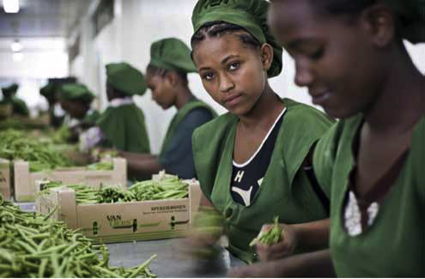
¿Corren los jóvenes un riesgo mayor de sufrir lesiones y enfermedades profesionales?

Slide 5
Las estadísticas reflejan que los trabajadores jóvenes registran índices de lesiones no mortales mucho más elevados que los trabajadores adultos.
en la UE el índice es más de un 40 por ciento superior entre los trabajadores jóvenes de 18 a 24 años de edad
en los Estados Unidos el índice es dos veces mayor entre los jóvenes de 15 a 24 años de edad
Notes:
La respuesta es ¡sí!
Los trabajadores jóvenes experimentan índices de lesiones profesionales notablemente mayores que los trabajadores adultos.
Según datos recientes sobre la situación en Europa, la incidencia de las lesiones profesionales no mortales es más de un 40 por ciento superior entre los trabajadores jóvenes de 18 a 24 años que entre los trabajadores de más edad.
En los Estados Unidos, el riesgo de que los trabajadores jóvenes de entre 15 y 24 años sufran una lesión de trabajo no mortal es aproximadamente el doble que para los trabajadores de 25 años o más.
Además del incalculable sufrimiento humano que traen consigo, el costo para la sociedad que comportan los trabajadores jóvenes que sufren lesiones profesionales graves y secuelas a largo plazo puede ser mucho mayor que el de los trabajadores adultos que sufren lesiones similares. Las consecuencias de las lesiones profesionales son más graves cuando se producen al principio de la vida profesional de una persona joven. Un trabajador joven con una deficiencia a largo plazo puede, a consecuencia de la misma, dejar de ser un miembro activo de la sociedad y no poder aprovechar la educación y formación que ha recibido.

Slide 6
Los trabajadores jóvenes también son más vulnerables a las enfermedades relacionadas con el trabajo...
Pero la mayoría de las estadísticas no reflejan esta situación debido a que para que una enfermedad profesional se manifieste suele ser necesario un período prolongado de exposición y/o latencia, así como a la dificultad de compilar datos, entre otras.
Notes:
Las estadísticas indican que la incidencia de las enfermedades profesionales es menor entre los trabajadores jóvenes que entre los de más edad.
Sin embargo, ello no se debe a que los trabajadores jóvenes presenten una mayor resistencia de las enfermedades profesionales.
Los trabajadores jóvenes son de hecho más vulnerables a las enfermedades profesionales porque a su edad siguen desarrollándose, tanto física como mentalmente, lo que los hace más vulnerables a las sustancias químicas peligrosas y otros agentes nocivos.
La menor incidencia de las enfermedades profesionales entre los trabajadores jóvenes se debe probablemente a que para que una enfermedad profesional se manifieste suele ser necesario un período prolongado de exposición y/o latencia. Además, es difícil obtener datos precisos sobre las enfermedades profesionales, en particular cuando se trata de datos sobre enfermedades profesionales provocadas por la exposición a peligros en el lugar de trabajo durante la juventud.

Slide 7
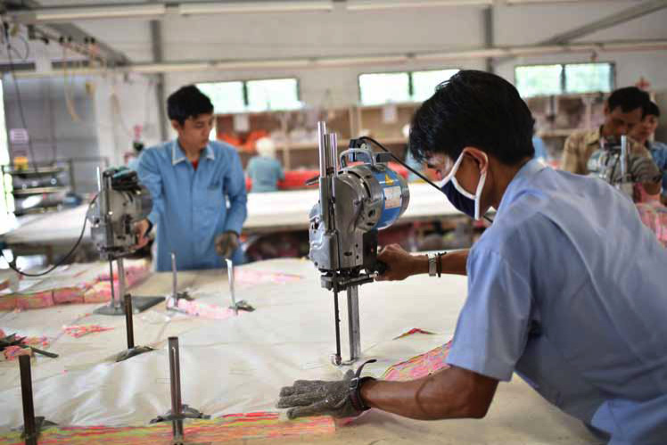
¿Por qué los trabajadores jóvenes corren más riesgos que otros trabajadores?
Notes:
Muchos factores distintos contribuyen a aumentar el riesgo que corren los trabajadores jóvenes de sufrir lesiones y enfermedades profesionales.
¿Cuáles son algunos de estos factores que amenazan la seguridad y la salud de los trabajadores jóvenes?

Slide 8
Factores de riesgo que inciden específicamente en los trabajadores jóvenes
  Inherentes a su edad
  estado físico de desarrollo
  estado psicológico de desarrollo
  Condicionados por su edad
  competencias profesionales y experiencia laboral
  nivel de educación.
Otros factores que, unidos a su corta edad, contribuyen a aumentar los riesgos en materia de SST (sexo, discapacidad, situación migratoria).
Notes:
Varios factores de riesgo que son característicos de los trabajadores jóvenes incrementan sus posibilidades de sufrir daños derivados de los peligros en el lugar de trabajo.
Estos factores de riesgo pueden ser inherentes a su edad, como la etapa de desarrollo físico, psicosocial y emocional. El cuerpo de los trabajadores jóvenes (en particular de los adolescentes) aún está desarrollándose. Sus sistemas reproductivos y sus funciones cerebrales son particularmente sensibles a cualquier peligro que interfiera en los órganos implicados. Los trabajadores jóvenes tienden a ser menos capaces de percibir las consecuencias de sus acciones o de evaluar los riesgos asociados a las distintas situaciones, y son más susceptibles a las presiones sociales y motivacionales, incluido el deseo de pertenecer, de ser considerado atractivo y de lograr ser independiente. Estas características afectan a la capacidad de tomar decisiones de los jóvenes y pueden provocar la asunción de riesgos. También pueden hacerlos reacios a hablar sobre las dificultades con que se topan en relación con su trabajo o sobre condiciones físicas y psicosociales peligrosas.
Otros factores específicos pueden estar condicionados por su edad. Los trabajadores jóvenes a menudo carecen de las competencias y la experiencia necesarias para desempeñar las tareas que se les asignan, incluida la capacidad para comprender los peligros y los riesgos en materia de seguridad y salud asociados a su trabajo. La sensibilización acerca de la seguridad en el lugar de trabajo también parece estar influida positivamente por la educación. Los trabajadores con niveles mayores de educación tienen una mejor percepción de la seguridad, cumplen con más rigor los procedimientos relacionados y registran una tasa de accidentes de trabajo menor que los trabajadores con un nivel de educación menor.
También hay otros factores transversales que, combinados con la edad, aumentan el riesgo que corren los trabajadores jóvenes de sufrir accidentes de trabajo y enfermedades profesionales, Entre ellos se encuentra el sexo, la discapacidad y la situación migratoria. Por ejemplo, los trabajadores jóvenes con discapacidad a menudo corren más riesgo de exclusión, aislamiento, intimidación y abuso, y suelen tener menos oportunidades educativas y económicas. Los chicos jóvenes suelen participar más a menudo en trabajos peligrosos y sufren más accidentes de trabajo que las chicas jóvenes, pero los datos que reflejan esta tendencia pueden estar sesgados porque las chicas jóvenes tienen más posibilidades de que su actividad laboral se desarrolle en el empleo informal, a menudo en trabajos familiares no remunerados, lo que contribuye a su "invisibilidad" y, por ende, a que no figuren en las estadísticas oficiales . Por último, los trabajadores migrantes registran índices de accidentes de trabajo que se encuentran entre los más altos registrados por cualquier colectivo de trabajadores. Las barreras lingüísticas, las actitudes y los comportamientos culturales, su situación en el empleo (la mayoría de los migrantes trabaja en condiciones precarias y con contratos temporales) y su necesidad de priorizar los ingresos por encima de cualquier otra consideración pueden frenar a los trabajadores migrantes a la hora de plantear sus inquietudes en relación con la seguridad y la salud.

Slide 9
La exposición de los trabajadores jóvenes a los peligros del trabajo
  peligros para la seguridad
  peligros físicos
  peligros biológicos
  peligros químicos
  peligros ergonómicos
  peligros psicosociales
Notes:
Cada lugar de trabajo puede entrañar distintos tipos de peligro, con consecuencias específicas para la seguridad y la salud de los trabajadores jóvenes.
Los peligros en el trabajo incluyen peligros para la seguridad (por ejemplo, el trabajo en altura; la utilización de maquinaria o herramientas peligrosas; la conducción de vehículos o el trabajo cerca de vehículos; las tareas que conlleven caminar por superficies resbaladizas, y el trabajo con materiales o sustancias inflamables o explosivos o cerca de ellos, ...); peligros físicos (por ejemplo, el ruido, las vibraciones, las temperaturas extremas, la radiación, ...); peligros biológicos (por ejemplo, la exposición a bacterias, parásitos, virus, animales peligrosos, insectos y plantas, que pueden provocar distintos tipos de enfermedades); peligros químicos (incluyen gases, polvos, humos, vapores y líquidos); peligros ergonómicos (por ejemplo, el acarreo de cargas pesadas, los movimientos rápidos o repetitivos y las máquinas, los equipos y los procesos de trabajo mal diseñados que obligan a los trabajadores a adoptar posiciones forzadas) y peligros psicosociales (por ejemplo, el diseño de las tareas, la carga y el ritmo de trabajo, los horarios de trabajo, el poder de toma de decisiones y el control, la cultura organizativa, el equilibrio entre la vida personal y la vida profesional, las relaciones interpersonales en el trabajo, incluida la violencia y el acoso, ...).
Los trabajadores jóvenes pueden ser especialmente vulnerables a estos peligros
Por ejemplo, la exposición a sustancias químicas tóxicas durante la juventud puede perjudicar gravemente los sistemas reproductivos de los trabajadores, así como su equilibrio hormonal.
Los adolescentes que acarrean cargas pesadas se enfrentan a un mayor riesgo de contraer trastornos musculo esqueléticos y problemas de crecimiento.
Los trabajadores jóvenes parecen ser más vulnerables a la violencia y el acoso en el lugar de trabajo, incluida la atención sexual no deseada, debido a la combinación de distintos factores, como el tipo de trabajo, la modalidad de empleo y el escaso poder de negociación. La conciliación deficiente entre la vida laboral y la vida personal también se da con frecuencia entre los trabajadores jóvenes, en parte debido a que tienden a aceptar trabajo por turnos, trabajo estacional, trabajo los fines de semana y horas extraordinarias.

Slide 10
La presencia de los trabajadores jóvenes en:
  la economía informal
  las formas atípicas de empleo
  los sectores de alto riesgo (por ejemplo,
  la agricultura y la construcción)
Notes:
Al contar con competencias limitadas, poca experiencia laboral y escaso poder de negociación, los trabajadores jóvenes ven su acceso al mercado de trabajo limitado a empleos básicos y puestos de trabajo poco deseables por estar mal remunerados, exigir largas jornadas de trabajo y ser precarios y peligrosos. La situación se ve agravada por un índice de desempleo juvenil que en la actualidad triplica el de los adultos.
Además, gran número de jóvenes trabaja en la economía informal (un 78,7 por ciento de los trabajadores de edades comprendidas entre los 15 y los 29 años), donde son más vulnerables a los accidentes de trabajo y las enfermedades profesionales porque los empleos en la economía informal tienden a exponer en mucho mayor grado a los trabajadores a peligros laborales y cuentan con una cobertura de protección social limitada.
Los trabajadores jóvenes tienen muchas más posibilidades de encontrarse en modalidades atípicas de empleo, en las que los trabajos son menos estables y están menos protegidos. Los trabajadores con contratos temporales suelen tener oportunidades limitadas de formación y de desarrollo de las competencias porque sus contratos de trabajo son de corta duración y porque están peor informados sobre los peligros y los riesgos en el lugar de trabajo. Suelen necesitar cambiar de trabajo con frecuencia, por lo que raramente tienen el tiempo o la oportunidad de familiarizarse con las reglas sobre SST antes de volver a cambiar de empleo y adaptarse al mismo.
Los trabajadores jóvenes están empleados con frecuencia en sectores muy peligrosos, como la agricultura y la construcción.
La agricultura está considerada uno de los sectores más peligrosos para los trabajadores de todas las edades. Los trabajadores agrícolas registran elevados índices de accidentes de trabajo y enfermedades profesionales habida cuenta de su exposición a diversos peligros. Aunque en general el empleo en este sector está disminuyendo tanto para los trabajadores jóvenes como para los de más edad, la agricultura sigue siendo un empleador destacado de mano de obra joven en las regiones en desarrollo y emergentes en todo el mundo.
La construcción atrae a un número cada vez mayor de trabajadores jóvenes en las regiones en desarrollo y emergentes (África, Asia y el Pacífico, América Latina y el Caribe). La construcción es una de las industrias que registra índices de accidentes de trabajo y de enfermedades profesionales más elevados, principalmente por la naturaleza muy peligrosa de muchas tareas de construcción (por ejemplo, la utilización de maquinaria y materiales peligrosos, el trabajo en altura, entre otros) pero también debido a las características propias del sector (por ejemplo, la elevada proporción de pequeñas empresas y de extensas cadenas de contratación; los lugares de trabajo donde intervienen múltiples empleadores; la elevada rotación de trabajadores y el recurso habitual a trabajadores con poca experiencia, temporales y migrantes).

Slide 11
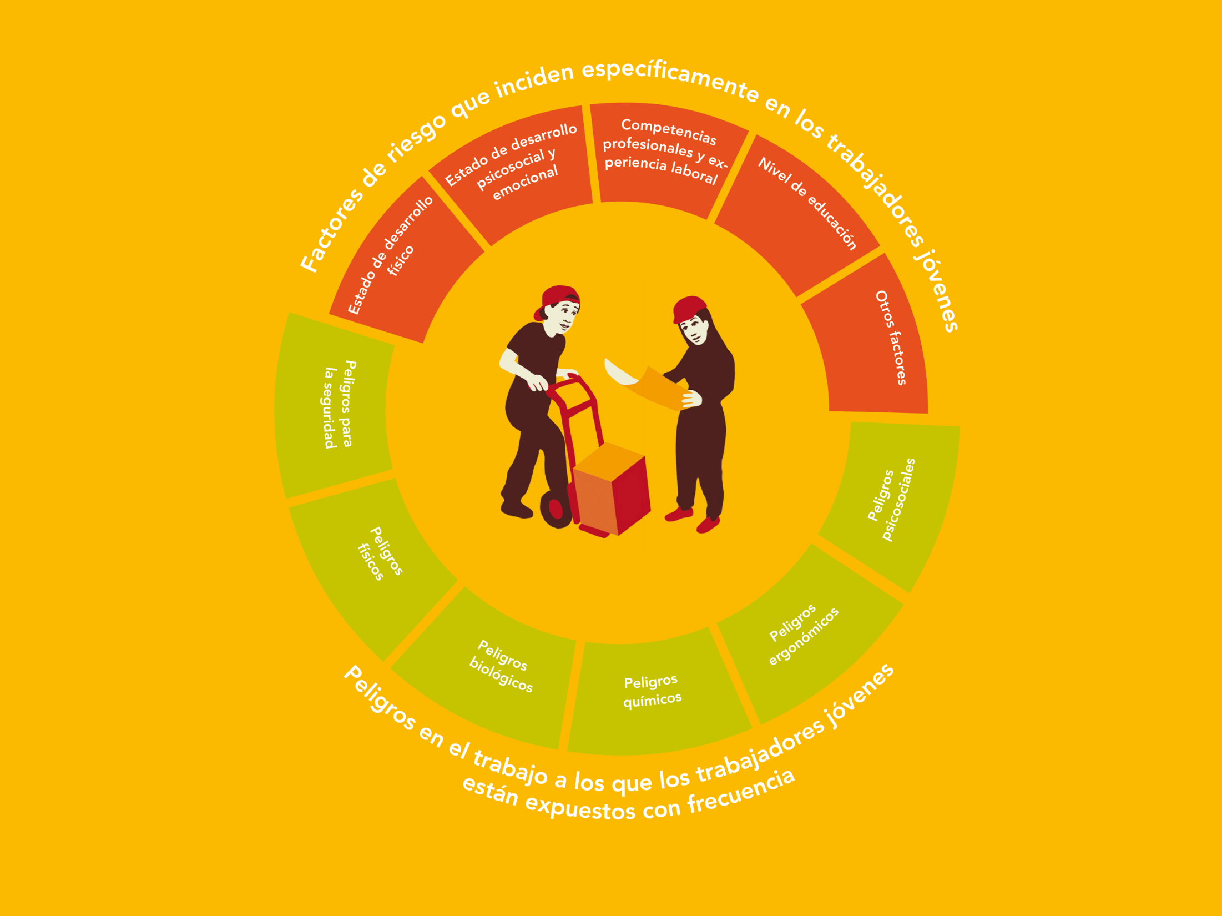

Día Mundial de la Seguridad y Salud en el Trabajo 2018
Mejorar la seguridad y la salud de los trabajadores jóvenes

Slide 12
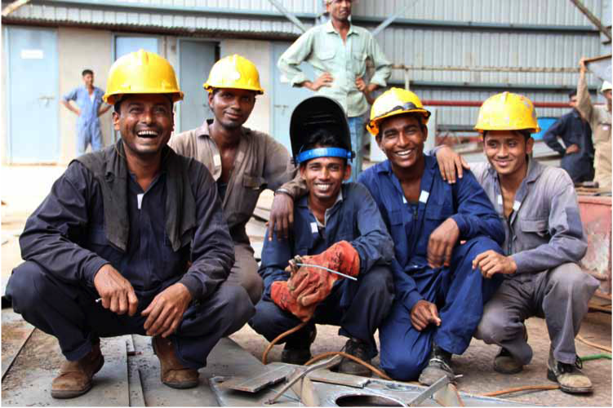
Algunas normas internacionales del trabajo que protegen la seguridad y la salud de los trabajadores jóvenes
Notes:
La OIT promueve el trabajo decente para todas las mujeres y los hombres a través de la adopción de las normas internacionales del trabajo.
Así pues, ¿cuáles son los convenios y las recomendaciones de la OIT que protegen la seguridad y la salud de los trabajadores jóvenes?

Slide 13
Normas sobre SST
Promoción de los entornos de trabajo dignos, seguros y saludables para todos los trabajadores, incluidos los trabajadores jóvenes
Convenios de la OIT que establecen principios esenciales sobre SST
  – Convenio núm. 155 (seguridad y salud en el trabajo)
  – Convenio núm. 161 (servicios de SST)
  – Convenio núm. 187 (marco promocional de SST)
Pocos convenios de la SST contienen medidas especiales relativas a los trabajadores jóvenes
Notes:
El derecho a un trabajo seguro y saludable para todos los trabajadores, tanto los jóvenes como los adultos, está consagrado en la Constitución de la OIT (1919), la Declaración de Filadelfia (1944) y en más de 40 normas internacionales del trabajo sobre SST.
Las normas clave de la OIT sobre SST establecen los principios esenciales sobre la materia.
El Convenio sobre seguridad y salud de los trabajadores, 1981 (núm. 155) consagra los principios básicos de las políticas y estrategias a nivel nacional y empresarial que tienen por objeto promover la SST. El Convenio define las responsabilidades de los empleadores, los derechos de los trabajadores y sus representantes y los requisitos relativos a la información, la educación y la formación.
El Convenio sobre los servicios de salud en el trabajo, 1985 (núm. 161) estipula el establecimiento de servicios de salud en el trabajo a nivel de empresa.
El Convenio sobre el marco promocional para la seguridad y salud en el trabajo, 2006 (núm. 187) promueve una cultura de prevención a través del desarrollo y la aplicación de políticas, sistemas y programas nacionales en materia de SST. La Recomendación núm. 197 que lo acompaña establece que el sistema nacional debería aplicar medidas adecuadas para la protección de todos los trabajadores, en particular los trabajadores de los sectores de alto riesgo y los trabajadores vulnerables, entre ellos los trabajadores de la economía informal, los trabajadores migrantes y los trabajadores jóvenes.
Si bien la mayoría de los convenios de la OIT sobre SST prevén la protección de todos los trabajadores frente a los accidentes de trabajo y las enfermedades profesionales, algunos establecen medidas específicas para la protección de los trabajadores jóvenes.
La Recomendación sobre seguridad y salud en la construcción, 1988 (núm. 175) establece una edad mínima necesaria (a tenor de los dispuesto en la legislación o los reglamentos nacionales) para los conductores y los operadores de aparatos elevadores (párrafo 29).
La Recomendación sobre el asbesto, 1986 (núm. 172) dispone que el empleo de personas menores de dieciocho años de edad en actividades que entrañen un riesgo de exposición profesional al asbesto debería ser objeto de atención especial.
La Recomendación sobre las condiciones de empleo de los menores (trabajo subterráneo), 1965 (núm.125) insta a la adopción de medidas destinadas a proteger la vida y la salud de los trabajadores jóvenes en la parte subterránea de las minas.
La Recomendación sobre los servicios sociales, 1956 (núm. 102) en su párrafo 16, 1) establece que en las empresas en que los trabajadores, especialmente las mujeres y los jóvenes, puedan sentarse de cuando en cuando durante su trabajo, sin detrimento de éste, deberían ponerse asientos a su disposición.
Por ejemplo, el Convenio sobre el examen médico de los menores (industria), 1946 (núm. 77), el Convenio sobre el examen médico de los menores (trabajos no industriales), 1946 (núm. 78) y el Convenio sobre el examen médico de los menores (trabajo subterráneo), 1965 (núm. 124) establecen que las personas menores de dieciocho años no podrán ser admitidas al trabajo o al empleo a menos que después de un minucioso examen médico se las haya declarado aptas para el trabajo en cuestión, y la aptitud de los menores para el empleo que estén ejerciendo deberá estar sujeta a la inspección médica hasta que hayan alcanzado la edad de dieciocho años. Estos requisitos se amplían hasta la edad de 21 años en el caso de las ocupaciones que conllevan riesgos importantes para la salud. De hecho, la Recomendación sobre el examen médico de aptitud para el empleo de los menores, 1946 (núm. 79), reconoce que, para la mayoría de los individuos, el período de desarrollo adolescente no termina a los dieciocho años. Por consiguiente, subsiste la necesidad de una protección especial después de dicha edad, y sería conveniente prolongar la obligación del examen médico hasta los veintiún años, por lo menos, para todos los jóvenes trabajadores ocupados en trabajos industriales y no industriales. Esta extensión debería aplicarse principalmente a todos los trabajos mineros y a todos los empleos en hospitales y en espectáculos tales como la danza y la acrobacia.
El Convenio sobre la seguridad y la salud en la agricultura, 2001 (núm. 184) cuenta con una sección sobre trabajadores jóvenes y trabajo peligroso. La Recomendación (núm. 192) que lo acompaña establece la adopción de medidas de vigilancia de la salud de los trabajadores jóvenes

Slide 14
Normas sobre trabajo infantil
Protección especial para los niños (hasta los 18 años)
Edad mínima de admisión al empleo (en función del tipo de trabajo)
  - Convenio núm. 138 (edad mínima)
El trabajo peligroso como una de las peores formas de trabajo infantil
  - Convenio núm. 182 y Recomendación núm. 190 (peores formas de trabajo infantil)
Notes:
Un trabajador joven de menos de 18 años sigue considerándose un niño y está protegido por las normas sobre el trabajo infantil.
El Convenio sobre la edad mínima (núm. 138) determina la edad mínima de admisión al empleo en distintos tipos de trabajo y en países con niveles distintos de desarrollo. El artículo 3 dispone que la edad mínima de admisión a todo tipo de empleo o trabajo que por su naturaleza o las condiciones en que se realice pueda resultar peligroso para la salud, la seguridad o la moralidad de los menores no deberá ser inferior a dieciocho años, salvo algunas excepciones.
El Convenio sobre las peores formas de trabajo infantil (núm. 182) incluye el trabajo peligroso como una de las peores formas de trabajo infantil, y su eliminación se considera una prioridad urgente para las acciones a nivel nacional e internacional. El Convenio dispone que la autoridad nacional competente, previa consulta con las organizaciones de empleadores y de trabajadores, elaborará una lista de trabajos peligrosos. La lista debería tomar en consideración los tipos de trabajo peligroso a los que se hace referencia en la Recomendación sobre las peores formas de trabajo infantil (núm. 190). Éstos incluyen:
los trabajos en que el niño queda expuesto a abusos de orden físico, psicológico o sexual
los trabajos que se realizan bajo tierra, bajo el agua, en alturas peligrosas o en espacios cerrados
los trabajos que se realizan con maquinaria, equipos y herramientas peligrosos, o que conllevan la manipulación o el transporte manual de cargas pesadas
los trabajos realizados en un medio insalubre en el que los niños estén expuestos, por ejemplo, a sustancias, agentes o procesos peligrosos, o bien a temperaturas o niveles de ruido o de vibraciones que sean perjudiciales para la salud, y
los trabajos que implican condiciones especialmente difíciles, como los horarios prolongados o nocturnos, o los trabajos que retienen injustificadamente al niño en los locales del empleador.

Slide 15
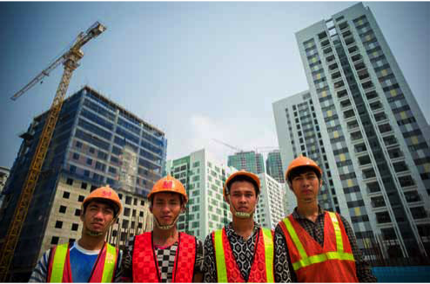
¿Qué puede hacerse para mejorar la SST para los trabajadores jóvenes?
Notes:
Así pues, ¿qué puede hacerse a nivel regional, nacional y local con objeto de mejorar la SST para los trabajadores jóvenes?

Slide 16

Enfoque en los cinco áreas principales relacionados con la SST
Notes:
Se han determinado cinco áreas de acción principales.
Las diapositivas que siguen presentan estas cinco áreas de acción. Se incluyen buenos ejemplos. Se alienta a los participantes a consultar la Nota Informativa de la OIT "Mejorar la seguridad y la salud de los trabajadores jóvenes" para consultar información y ejemplos más detallados.

Slide 17
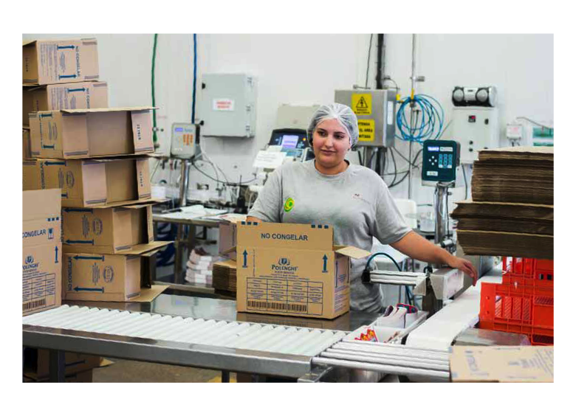
Mejorar la compilación y el análisis de datos e información sobre la SST y los trabajadores jóvenes
Notes:
1. Mejorar la compilación y el análisis de datos e información sobre la SST y los trabajadores jóvenes
El desarrollo de un sistema de SST eficaz a nivel nacional y empresarial precisa de datos fiables sobre SST, como datos sobre los accidentes de trabajo y las enfermedades profesionales. La compilación de datos precisos es decisiva para identificar los peligros en el lugar de trabajo, los sectores peligrosos y los grupos vulnerables de trabajadores, así como para establecer prioridades y medir los avances. También revisten una importancia esencial para la formulación de medidas de prevención adaptadas a estos trabajadores.
Un buen ejemplo de mejora del sistema de registro y notificación es el Ec-ulat: Un sistema de notificación de los accidentes de trabajo en Filipinas, que alienta, no sólo a los empleadores, sino también a los trabajadores y a la población, a informar de los accidentes que presencien.
Debería alentarse a los trabajadores jóvenes a participar en la notificación de los accidentes de trabajo. Sin estímulo o apoyo, los trabajadores jóvenes a menudo temen que si informan de que han sufrido una lesión en el lugar de trabajo el empleador actuará de modo que les resulte perjudicial. Esta percepción hace peligrar las importantes aportaciones que pueden hacer a las medidas en materia de SST. Todos los trabajadores deberían entender la importancia que reviste informar de los accidentes de trabajo y las enfermedades profesionales al empleador, y deberían poderlo hacer sin sufrir medidas disciplinarias.

Slide 18
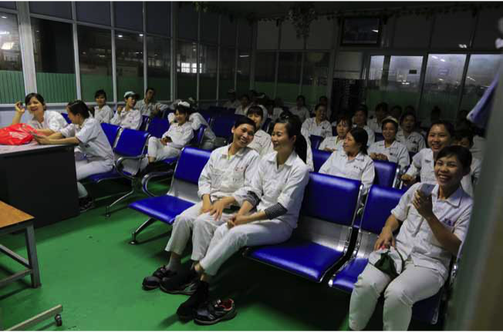
Desarrollar, actualizar y aplicar las leyes, reglamentos, políticas y directrices para proteger mejor la seguridad y la salud de los trabajadores jóvenes
Notes:
2. Desarrollar, actualizar y aplicar leyes, reglamentos, políticas y directrices para proteger mejor la seguridad y la salud de los trabajadores jóvenes
Una política nacional de SST debería tener por objeto el desarrollo de una cultura nacional de prevención en materia de seguridad y salud. Las áreas de acción prioritarias deberían determinarse y abordarse durante la formulación de dichas políticas, al igual que deberían identificarse qué trabajadores corren más riesgos corren.
En España, por ejemplo, la Estrategia Española de Seguridad y Salud en el Trabajo 2015-2020 prioriza la promoción de la SST para los trabajadores jóvenes.
La legislación y los reglamentos deberían reflejar las normas internacionales relativas a la mejora de la SST y la eliminación del trabajo infantil. La inquietud que plantea la seguridad y la salud de los trabajadores jóvenes no debería limitarse a los jóvenes de menos de 18 años, debería ampliarse a todos los trabajadores jóvenes. Es una cuestión que debería reflejarse en la legislación, los reglamentos y las políticas que abordan los factores de riesgo que provocan que los trabajadores jóvenes sufran daños ocasionados por peligros en el lugar de trabajo.
Un buen ejemplo es el instrumento de SST de la Comunidad Andina, que incluye requisitos específicos para el empleo de trabajadores jóvenes.
La inspección del trabajo desempeña un papel decisivo en la protección de la seguridad y la salud de los trabajadores jóvenes. Las iniciativas de los servicios de inspección del trabajo sobre trabajo infantil y seguridad y salud de los trabajadores jóvenes en trabajos y sectores muy peligrosos pueden resultar muy efectivas para mejorar su seguridad y salud.
Otro buen ejemplo es la Campaña de la Inspección del Trabajo en Ontario (Canadá) que se llevó a cabo en el sector industrial y se centró en los trabajadores jóvenes y en los nuevos trabajadores que llevaban empleados menos de seis meses.
La responsabilidad última del cumplimiento de la legislación y los reglamentos sobre SST radica en los empleadores. Muchos marcos jurídicos de SST exigen que los empleadores adopten sistemas y prácticas de gestión de la SST que incluyan actividades dirigidas a la prevención, como la evaluación y el control de los riesgos, la formación y la información a los trabajadores, la vigilancia de la salud de los trabajadores, la planificación de las emergencias, la investigación de los accidentes, y el registro y la notificación de los accidentes de trabajo y las enfermedades profesionales. Muchos países también han introducido leyes que disponen el establecimiento de comités de SST y el nombramiento de representantes de los trabajadores en SST. Los empleadores deberían velar por que dichos sistemas y prácticas de gestión reconozcan y aborden los factores de riesgo que afectan específicamente a los trabajadores jóvenes. Los trabajadores jóvenes también deberían incluirse específicamente en los mecanismos de consulta y colaboración de los trabajadores en cuestiones de SST.
Los gobiernos y otras instituciones nacionales, como las organizaciones de empleadores y de trabajadores, deberían elaborar directrices y herramientas para promover el cumplimiento de los requisitos en materia de SST, mejorar las condiciones de trabajo y prevenir los riesgos en el lugar de trabajo. Estas herramientas deberían incluir un enfoque específico en las necesidades de los trabajadores jóvenes.
Un ejemplo son las dos guías elaboradas por el defensor del pueblo para un trabajo justo de Australia que describen prácticas óptimas relacionadas con los trabajadores jóvenes: una para los empleadores y otra para los trabajadores jóvenes.

Slide 19

Crear capacidad destinada a ayudar a los gobiernos, los empleadores, los trabajadores y sus organizaciones a abordar las necesidades de los trabajadores jóvenes en materia de SST.
Notes:
3. Crear capacidad destinada a ayudar a los gobiernos, los empleadores, los trabajadores y sus organizaciones respectivas a abordar las necesidades de los trabajadores jóvenes en materia de SST.
Para cumplir su deber de proteger la seguridad y la salud, los empleadores deberían estar familiarizados con el proceso de gestión de los riesgos, que incluye la identificación de los peligros en el trabajo, la evaluación de los riesgos asociados, tomando en consideración las vulnerabilidades específicas de los trabajadores y la adopción de medidas efectivas de prevención y de control de los riesgos. Las organizaciones de empleadores tienen un papel decisivo que desempeñar para ayudar a sus miembros a adquirir las competencias necesarias y a entender la importancia que reviste la gestión de los riesgos.
La colaboración con los trabajadores es necesaria para mejorar las condiciones de trabajo. Con objeto de representar adecuadamente a los trabajadores jóvenes, los representantes en materia de SST deben conocer los factores de riesgo a que se enfrentan estos trabajadores y deberían contar con información y orientaciones sobre cómo abordar sus vulnerabilidades respecto a la SST.
Un buen ejemplo es la guía Apprenticeships: A short guide for union safety representatives elaborada por el Congreso de Sindicatos (TUC) y el Consejo para el Aprendizaje y las Competencias (LSC). Esta guía recomienda una serie de enfoques posibles, como alentar a los trabajadores jóvenes y a los aprendices a unirse al sindicato; incluir a los trabajadores jóvenes como punto destacado del programa del comité de SST; comprobar que los trabajadores jóvenes han recibido la educación necesaria en materia de SST, etc.
Los gobiernos, las organizaciones de empleadores y los sindicatos deben desempeñar un papel importante en la integración de la SST en las economías informales y rurales, ya que ambas emplean a gran número de trabajadores jóvenes y niños trabajadores y a menudo se caracterizan por condiciones de trabajo peligrosas.
Por ejemplo, el Sindicato General de Trabajadores Agrícolas (GAWU) ha elaborado, junto al Programa Internacional de la OIT para la Erradicación del Trabajo Infantil (IPEC), un manual para las comunidades productoras de cacao titulado “Eliminating hazardous child labour and Occupational Safety, Health and Environmental risks - A Manual for agents of change in cocoa communities in Ghana”, que aborda la vulnerabilidad de los niños y los adolescentes a los efectos del trabajo peligroso en el cultivo del cacao.

Slide 20
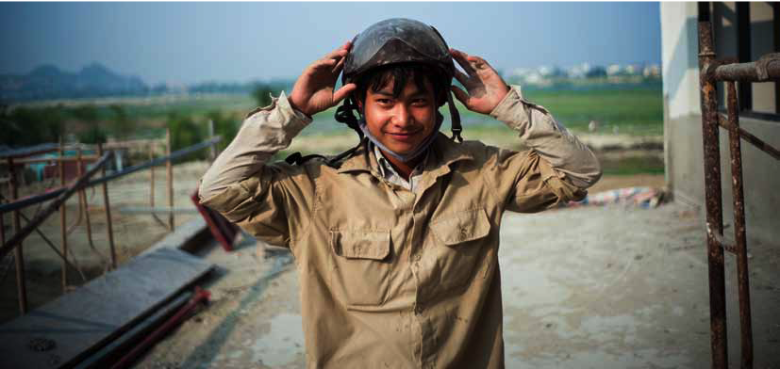
Integrar la educación sobre SST en la educación general y profesional a fin de construir generaciones más seguras y saludables de trabajadores.
Notes:
4. Integrar la SST en la educación general y en los programas de formación profesional
Es un modo muy efectivo de sensibilizar y aportar conocimientos y competencias sobre SST a los trabajadores jóvenes y a los empleadores jóvenes. Como los jóvenes son el futuro de toda sociedad y actúan como impulsores importantes del cambio cultural, debería integrarse información básica sobre SST en los programas escolares, la formación técnica y los programas educativos. Ello ayudaría a asegurar que los jóvenes son conscientes de la necesidad de proteger su salud y seguridad y de que tienen derecho a hacerlo.
En algunos países, los programas de enseñanza primaria incluyen educación básica sobre prevención de riesgos. En otros, expertos están desarrollando un enfoque centrado no sólo en el contenido de los programas de educación, sino también en las instalaciones en donde se imparte. Se invita a los alumnos y a los estudiantes jóvenes a participar activamente en los aspectos relacionados con la salud y la seguridad en su entorno escolar como parte de su aprendizaje.
Un buen ejemplo es el Enfoque de "escuela integral" de la OSH de la Unión Europea, que integra la educación sobre riesgos y la seguridad y salud escolar en todas las actividades y sistemas de la escuela e implica activamente a los alumnos en la detección de peligros y en la propuesta de soluciones, desarrollando sus competencias y confiriéndoles un sentido de pertenencia en relación con las reglas de seguridad de su escuela.
Un estudio reciente realizado en Francia por el Instituto Nacional de Investigación y de Seguridad (INRS) concluyó que los trabajadores jóvenes que reciben educación en materia de SST en la escuela registran un índice de accidentes de trabajo un 50 por ciento menor que los trabajadores que no han recibido dicha educación .
Una educación efectiva en materia de SST permite a los jóvenes adoptar actitudes y comportamientos orientados a la prevención; desarrollar las competencias y las habilidades necesarias para la detección de los peligros y los riesgos, y formular soluciones eficaces en materia de SST, ya sea desde la escuela, el trabajo o cualquier otro lugar desde donde contribuyan a la sociedad.
Por ejemplo, el Centro Canadiense de Seguridad y Salud en el Trabajo (CCOHS) ha preparado unas herramientas, las Health + Safety Teaching Tools de ayuda a los profesores que instruyen a sus alumnos sobre cómo mantenerse en condiciones saludables y seguras cuando acceden a la fuerza de trabajo.
El Instituto Nacional de Seguridad y Salud en el Trabajo (NIOSH) de los Estados Unidos ha diseñado el programa de estudios Youth@Work—Talking Safety para enseñar a los jóvenes los conceptos básicos de la SST. Este programa de formato libre se ha adaptado a cada estado del país para hacerlo compatible con sus legislaciones y reglamentos relativos al trabajo infantil.
La California Partnership for Young Worker Health and Safety ha creado los Young Worker Resource Centers en California, que proporcionan información, formación, material docente, asistencia técnica y referencias para ayudar en la educación de los jóvenes, los empleadores y la comunidad en cuestiones de SST y protección de los trabajadores jóvenes.

Slide 21
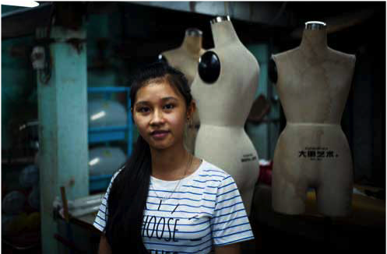
Fortalecer la promoción, la sensibilización y la investigación de la vulnerabilidad de los trabajadores jóvenes a los peligros y los riesgos de SST.
Notes:
5. Fortalecer la promoción, la sensibilización y la investigación de la vulnerabilidad de los trabajadores jóvenes a los peligros y los riesgos de SST.
El apoyo continuado para llevar a cabo estudios sobre los trabajadores jóvenes y divulgar sus resultados reviste una importancia decisiva. Afortunadamente, un número cada vez mayor de organismos e instituciones de SST está realizando estudios sobre los trabajadores jóvenes.
Hay algunas cuestiones importantes que los estudios que se emprendan en el futuro deben tomar en consideración:
La relación entre los riesgos de SST y las transiciones por las que están pasando los trabajadores jóvenes, como la transición de la escuela al trabajo y de la juventud a la edad adulta.
Un enfoque multidimensional e integral que examine los modos en que los distintos factores interactúan para incidir en la mayor vulnerabilidad de los trabajadores jóvenes a los riesgos de SST. Por ejemplo, analizando las características específicas de los jóvenes, así como las condiciones de trabajo, la organización del trabajo y las características del lugar de trabajo.
Las cuestiones de orden social, emocional y motivacional, como la presión y el apoyo por parte de compañeros, las normas y los valores en el lugar de trabajo, la cultura de la SST y el estilo de gestión. Estos factores pueden tener una influencia significativa en el comportamiento de los trabajadores jóvenes y en su disposición a notificar cuestiones relacionadas con la SST.
La formación sobre SST y la supervisión relacionada y el estudio del efecto que tienen las siguientes actuaciones cuando se llevan a cabo de manera óptima y eficaz: a) la introducción de la SST en la educación y la formación por distintos medios, b) la formación y supervisión a los trabajadores jóvenes en materia de SST, y c) la aplicación de estrategias para asegurar que la formación y la supervisión en materia de SST se llevan a cabo, especialmente en el marco de las modalidades atípicas de empleo.
La adaptación de los sistemas de gestión de la SST a los trabajadores jóvenes, el análisis de los modos en que los sistemas de gestión de la SST y las evaluaciones de los riesgos pueden mejorarse para incluir los factores de riesgo específicos a que se enfrentan los trabajadores jóvenes.
Las campañas de sensibilización sobre SST y la utilización de experiencias reales son modos efectivos de divulgar información fundamental y de sensibilizar a los trabajadores, padres, empleadores, escuelas y comunidades acerca de los derechos y las vulnerabilidades de los trabajadores jóvenes. Estas campañas pueden organizarlas los gobiernos, las instituciones nacionales, las organizaciones de empleadores, los sindicatos, las asociaciones de jóvenes, las ONG o las organizaciones de la sociedad civil.
Por ejemplo, el Consejo de SST de Hong Kong puso en marcha la Campaña de promoción de la seguridad y salud en el trabajo de los jóvenes, que incluye la distribución de carpetas con información sobre SST, la organización de seminarios y la emisión de programas de radio que destacan la importancia que reviste la SST para los trabajadores jóvenes.
Los sindicatos reconocen cada vez más la importancia de contar con trabajadores jóvenes entre sus filas, así como de implicarlos directamente en la organización de campañas y acciones para promover sus derechos en el trabajo.
Por ejemplo, la Confederación Sindical Internacional (CSI) adoptó en 2017 la Agenda Política y Económica para los Trabajadores y las Trabajadoras Jóvenes.
El Victorian Trades Hall Council (Australia) ha fundado el Centro de Trabajadores Jóvenes con objeto de organizar a los trabajadores jóvenes y capacitarlos con los conocimientos y las competencias necesarios para poder luchar por puestos de trabajo seguros y sin riesgos.

Slide 22

La voz de los trabajadores jóvenes en materia de SST importa
Notes:
Los trabajadores jóvenes necesitan defender sus derechos del trabajo, incluido el derecho a un entorno de trabajo seguro y saludable adaptado a sus necesidades.
Pero ¿cómo pueden expresar sus inquietudes al respecto?

Slide 23
Implicar a los trabajadores jóvenes en la creación de una cultura de la prevención en materia de SST
  Proporcionar a los jóvenes los recursos y las oportunidades que necesitan para afrontar el desafío que supone labrarse un futuro
  Implicar a los trabajadores jóvenes y a sus organizaciones en la formulación y la aplicación de medidas y programas dirigidos a prevenir los accidentes de trabajo y las enfermedades profesionales.
Notes:
Una cultura de la prevención en materia de SST conlleva el respeto por el derecho a entornos de trabajo seguros y saludables a todos los niveles, y el que los gobiernos, empleadores y trabajadores colaboren activamente para asegurarlos a través de un sistema de derechos, responsabilidades y deberes definidos. En el mismo orden de cosas, al principio de prevención se le concede alta prioridad.
Cuando se construye una cultura de la prevención sostenible en relación con la SST, debe prestarse especial atención a los sectores e industrias peligrosos, así como a los trabajadores vulnerables, como los trabajadores jóvenes empleados en lugares de trabajo donde los riesgos de sufrir daños son elevados.
El implicar directamente a los trabajadores jóvenes y a sus organizaciones en la formulación y la aplicación de una cultura de la prevención tal es muy importante, ya que permite abordar sus preocupaciones durante los debates sobre cómo construir una generación segura y saludable de trabajadores.
La sociedad civil y las instituciones tradicionales de SST y sus interlocutores sociales carecen a menudo de los conocimientos y los medios necesarios para actuar en defensa de los trabajadores jóvenes.
Además, como gran número de trabajadores jóvenes participa en modalidades atípicas de empleo y en el empleo informal, son "invisibles" y carecen de poder de negociación y de representación efectiva. Su relativa falta de poder y de voz incide en que los trabajadores jóvenes como grupo no sean tenidos en cuenta en el marco jurídico y de políticas en materia de SST, en el diseño de actividades de formación y campañas de sensibilización sobre SST, o en la determinación de las prioridades de investigación.
Las instituciones públicas deben estar preparadas para apoyar a los jóvenes en sus esfuerzos por determinar su futuro, proporcionándoles recursos y brindándoles oportunidades para participar activamente.

Slide 24
Plan de Acción Safe Youth @ Work
Septiembre de 2017: Congreso SafeYouth@Work
Reuniones de consulta con campeones de la juventud durante foros internacionales y regionales de alto nivel.
Aportaciones de expertos en SST
Comité de redacción en la sede de la OIT en Ginebra
Abril de 2018: Presentación del Plan de Acción
Safe Youth @ Work
Notes:
La participación de los trabajadores jóvenes ha sido clave en la formulación del Plan de Acción SafeYouth@Work.
En septiembre de 2017, la OIT organizó el Congreso SafeYouth@Work en colaboración con el Ministerio de Trabajo de Singapur. Formaba parte del proyecto de la OIT SafeYouth@Work y tuvo lugar durante el XXI Congreso Mundial para la Seguridad y Salud en el Trabajo, celebrado en Singapur. El Congreso SafeYouth@Work reunió a 125 trabajadores jóvenes, empleadores, sindicalistas y estudiantes con objeto de crear una red global de jóvenes campeones de SST. Los jóvenes fueron invitados a compartir sus opiniones sobre los obstáculos para la seguridad y la salud a que se enfrentan los trabajadores jóvenes y a proponer soluciones para promover la seguridad y salud en el lugar de trabajo. Tuvieron la oportunidad de debatir estas cuestiones e interactuar con expertos internacionales en SST, representantes gubernamentales, organizaciones de empleadores y de trabajadores, organizaciones no gubernamentales y otras organizaciones de la sociedad civil. El intercambio condujo al desarrollo de un marco de acción para los próximos años y sentó las bases el Plan de acción SafeYouth@Work.
Tras el Congreso Mundial, se organizó una serie de foros de consulta con el fin de debatir y validar el Plan de Acción. Estos foros se celebraron durante la Conferencia Internacional A+A de la OIT (Dusseldorf, octubre de 2017); durante la IV Conferencia Mundial sobre la Erradicación Sostenida del Trabajo Infantil (Buenos Aires, noviembre de 2017), y durante la Consulta subregional: Plan de acciónSafeYouth@Work (Yakarta, enero de 2018).
También se recogieron aportaciones de expertos en SST.
En febrero de 2018 se reunió en la OIT un comité de redacción integrado por expertos en SST, representantes de los empleadores y de los trabajadores y cinco campeones de la juventud.
En el marco del proyecto SafeYouth@Work de la OIT se está poniendo en marcha el Plan de Acción como parte de la campaña del Día Mundial de la Seguridad y Salud en el Trabajo de 2018. El objetivo del Plan de Acción es orientar a los Estados Miembros y a los mandantes de la OIT en sus esfuerzos por mejorar la seguridad y la salud de los trabajadores jóvenes. El Plan de Acción determina los actores y las medidas clave necesarios para mejorar la SST para los trabajadores jóvenes en cinco áreas decisivas: la investigación, la educación, el cumplimiento, la promoción y las redes.

Slide 25
¡Gracias!
28 de abril de 2018
Día Mundial
de la Seguridad
y la Salud en el Trabajo
www.ilo.org/safework/events/safeday/lang--es/index.htm
Notes:
Gracias a todos por su atención
Para más información sobre la campaña y los materiales sobre el Día Mundial de la Seguridad y Salud en el Trabajo, pueden visitar: http://www.ilo.org/safework/events/safeday/lang--es/index.htm.

